Slide 2
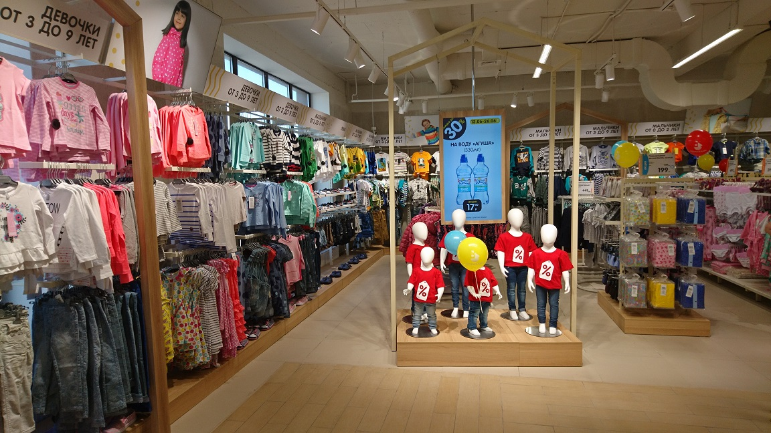
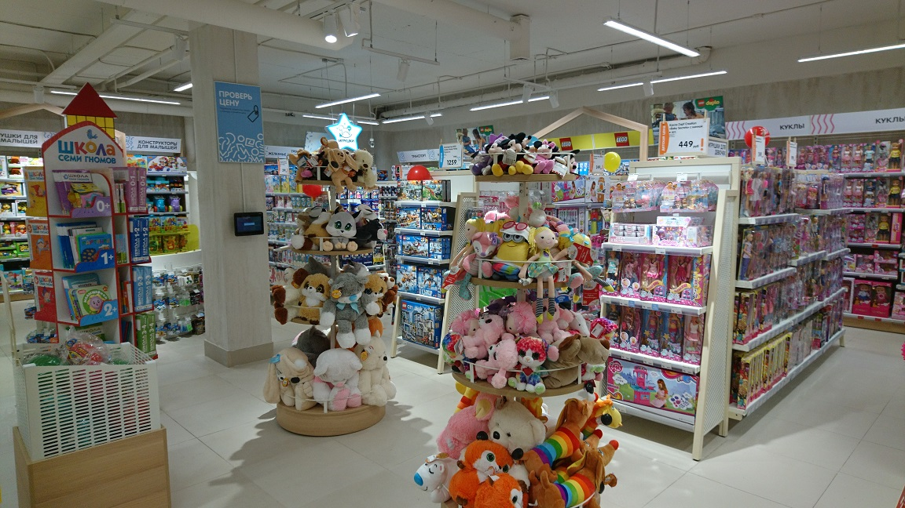
Компания «Кораблик» — одна из крупнейших сетей детских магазинов в России. Наш приоритет — забота о клиентах. Предлагая лучшие товары и современное обслуживание, мы повышаем качество жизни каждой семьи.

Slide 3
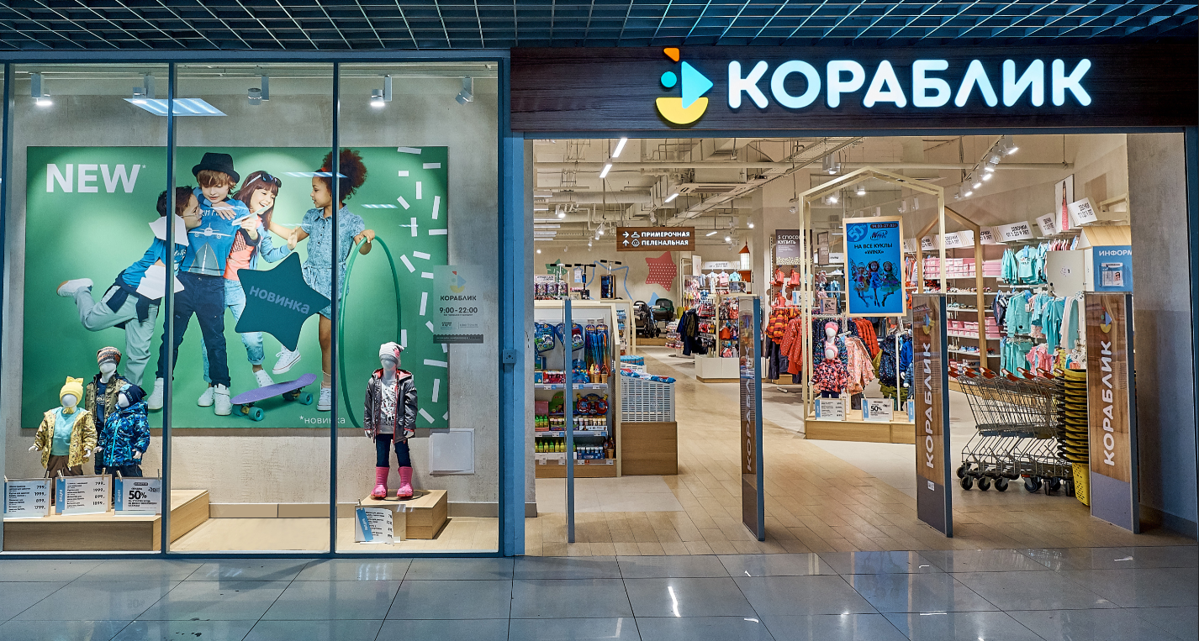
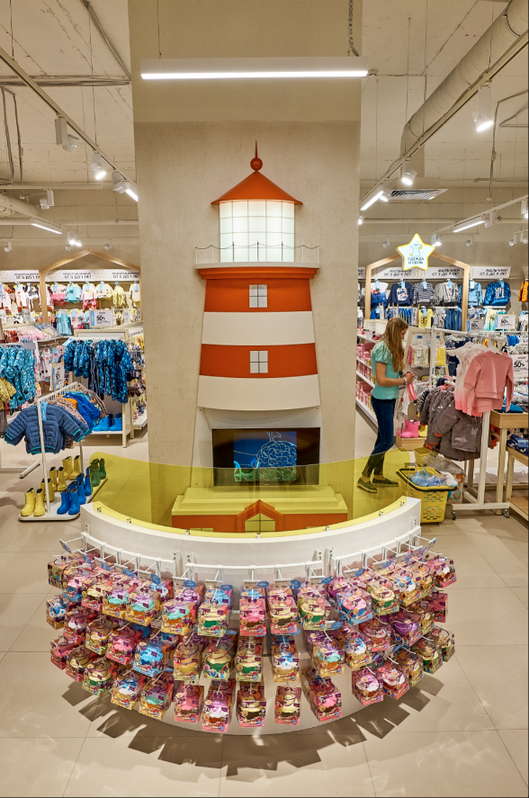
Первый магазин сети появился в 2000 году в районе метро Марьино города Москвы. Сейчас «Кораблик» охватывает более 100 городов России и насчитывает 185 магазинов. Мы входим в тройку ведущих компаний в сегменте детских товаров, а также являемся обладателем Национальной премии индустрии детских товаров «Золотой медвежонок» в номинации «Магазин года» и премии «Customer Awards».

Slide 4
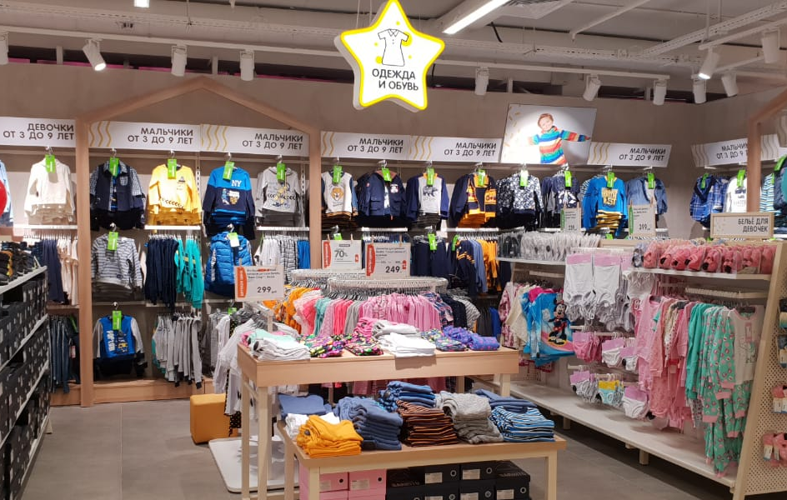
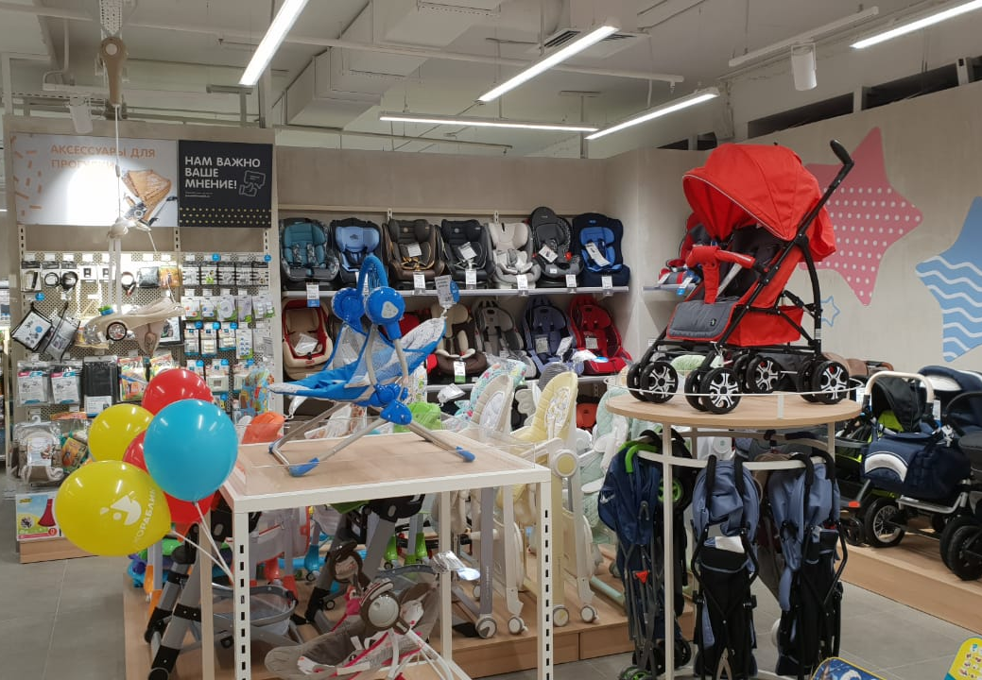
В нашем ассортименте есть товары для беременных женщин и всё необходимое для детей с первых дней жизни и до 9 лет: всегда свежее питание от всемирно известных брендов, разнообразные игрушки, одежда, обувь, мебель, коляски и многое другое. В магазинах «Кораблик» представлены только сертифицированные товары высокого качества.

Slide 5
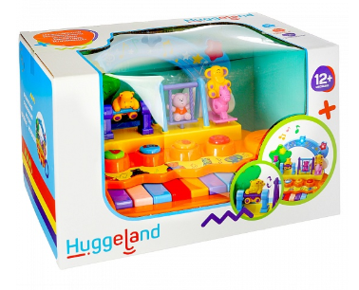
С 2010 года «Кораблик» развивает собственные торговые марки: «Barkito», «Parusok» «Ве2Ме», «Huggeland» и другие. Для них мы разрабатываем качественную уникальную продукцию, ориентируясь на потребности современных родителей.
В наших магазинах покупатели всегда приобретают товары с выгодой, потому что мы предлагаем доступные цены, индивидуальную программу лояльности и различные акции.

Slide 6
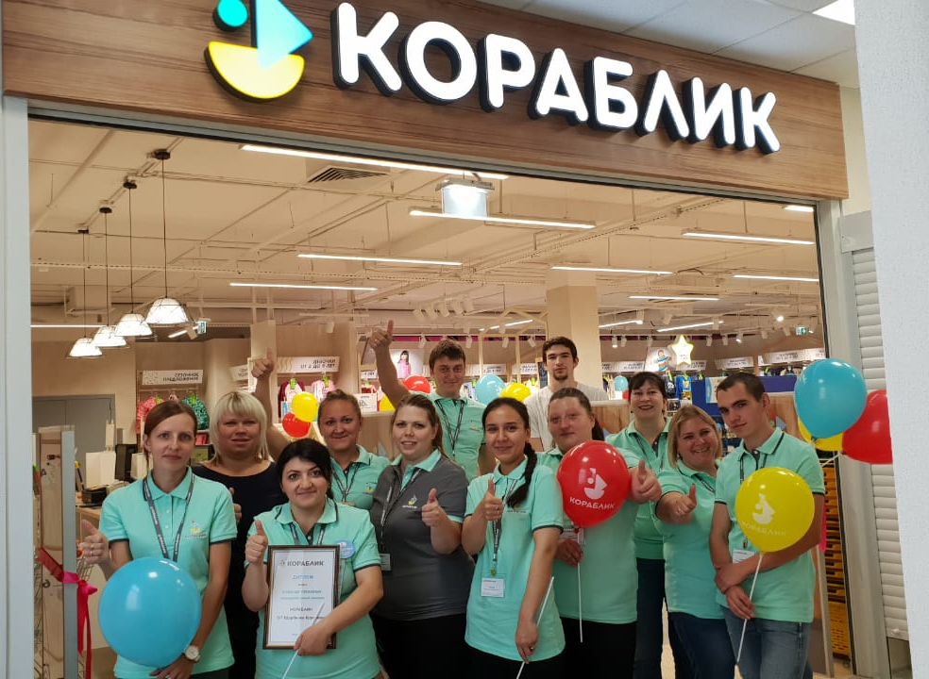
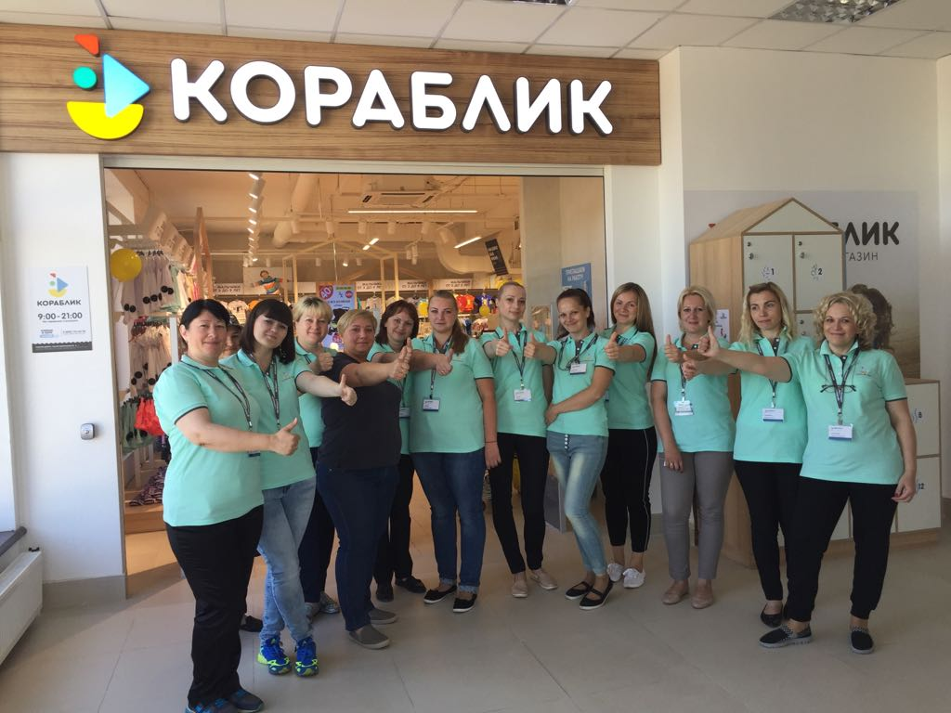
В «Кораблике» делать покупки удобно! В любом нашем магазине профессиональные продавцы-консультанты готовы помочь выбрать нужный товар. Во всех торговых залах есть пеленальные комнаты и детский кинотеатр, чтобы шопинг с малышами был максимально комфортным. А при необходимости покупки можно совершить не выходя из дома, пользуясь удобным интернет – магазином или соответствующим мобильным приложением.
Таким образом, каждый день мы делаем все, чтобы следовать главному лозунгу компании: «ДАРИМ УЛЫБКУ ДЕТЯМ».

Slide 7
Компания тщательно подходит к выбору поставщиков. При анализе потенциальных поставщиков оцениваются следующие основные критерии:
Качество товара
Стоимость приобретения продукции
Надежность поставок
Качество обслуживания
Каждый из этих критериев в свою очередь складывается из ряда показателей, оценка которых происходит по определенному регламенту. Более подробную информацию мы
готовы предоставить всем заинтересованным лицам.

